Slide 1









Movimiento Maker. Compartiendo conocimiento: FPGAs Libres
c
Juan González Gómez
@Obijuan_cube
https://github.com/Obijuan
INGENIA’17
XII Jornadas de Ingeniería Industrial Aplicada Logroño. Universidad de la Rioja. 6-oct-2017

Slide 2
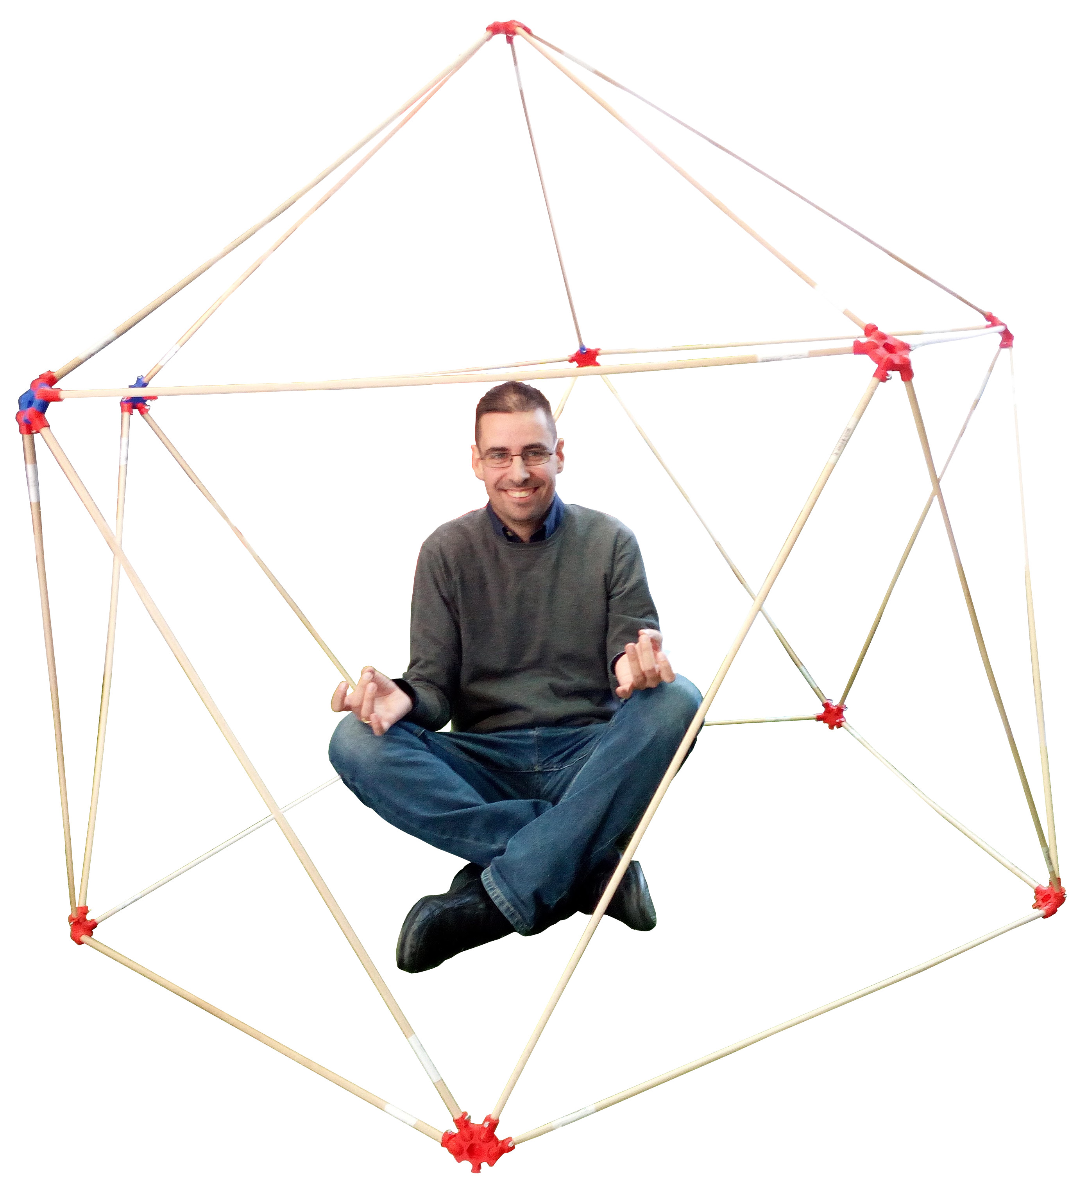
Movimiento maker

Slide 3

Las tres Cs

Slide 4
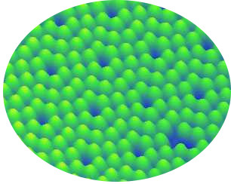
Ciencia
Motor: Curiosidad
Crear conocimientos
Compartir conocimientos

Slide 5
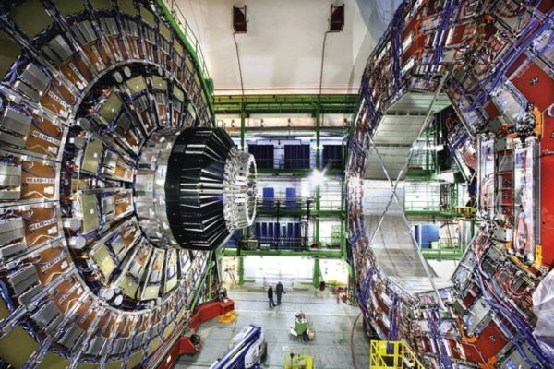
Motor: La curiosidad
Acelerador de partículas del CERN

Slide 6

Motor: La curiosidad
Marte

Slide 7

Nuevas tecnologías
?
Sociedad de cajas negras

Slide 8


Software Libre (1985)

Slide 9
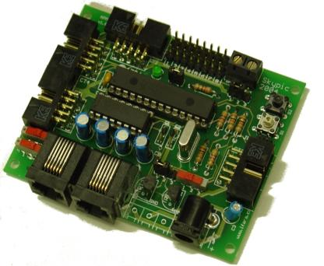
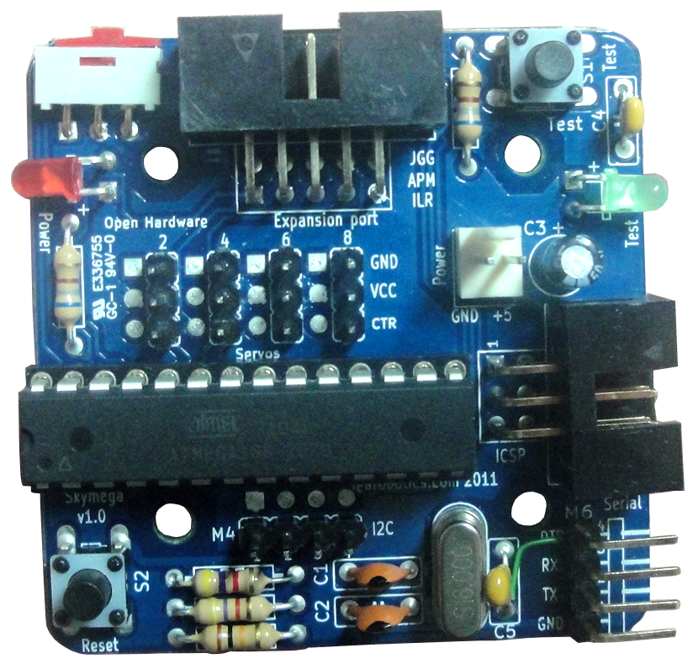
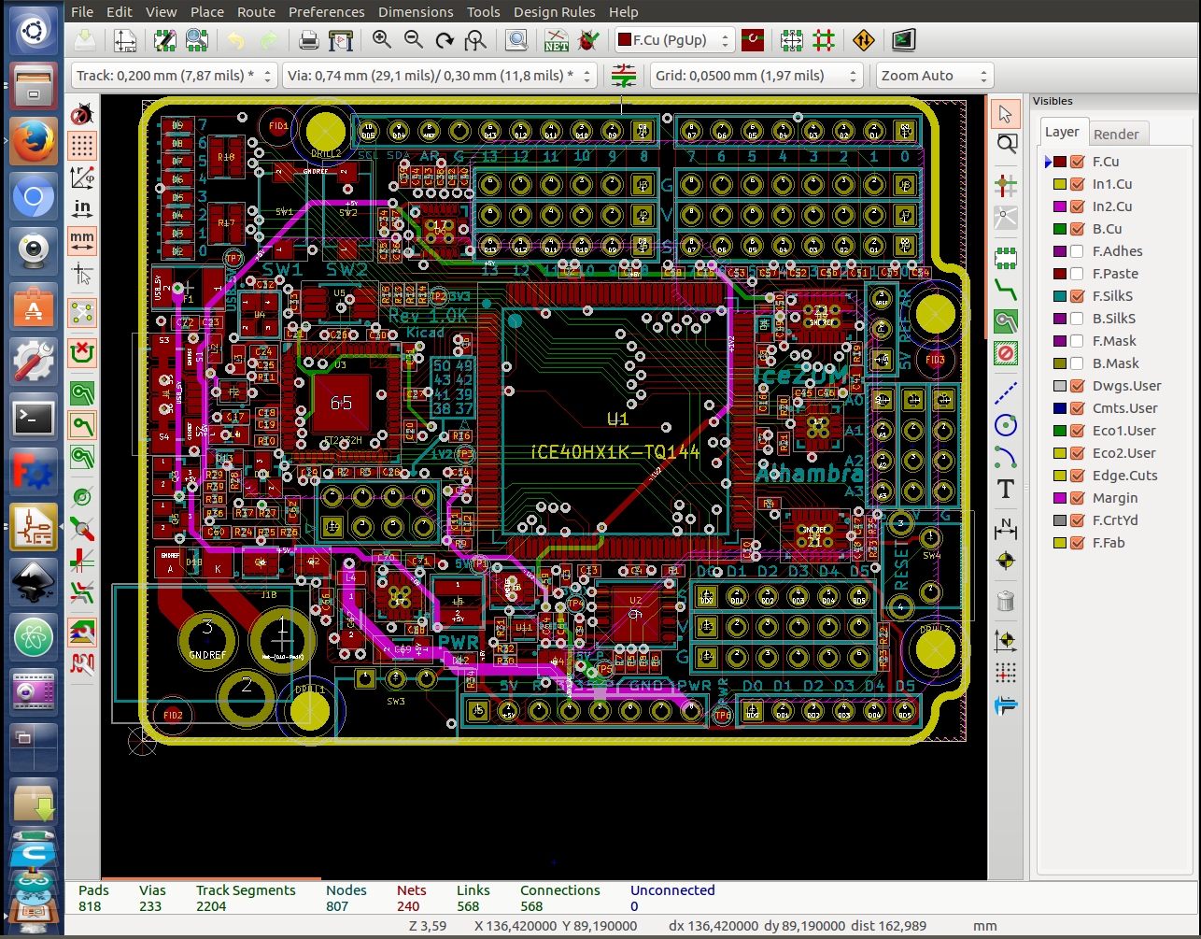

Hardware libre (2001)
c

Slide 10




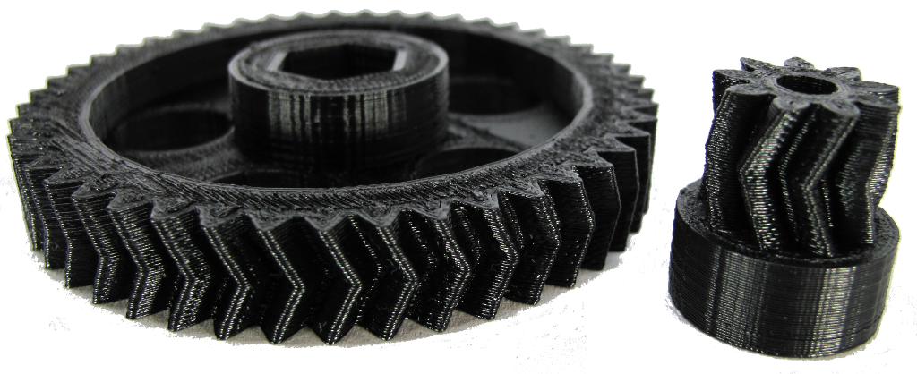
Impresoras 3D Libres (2008)

Slide 11

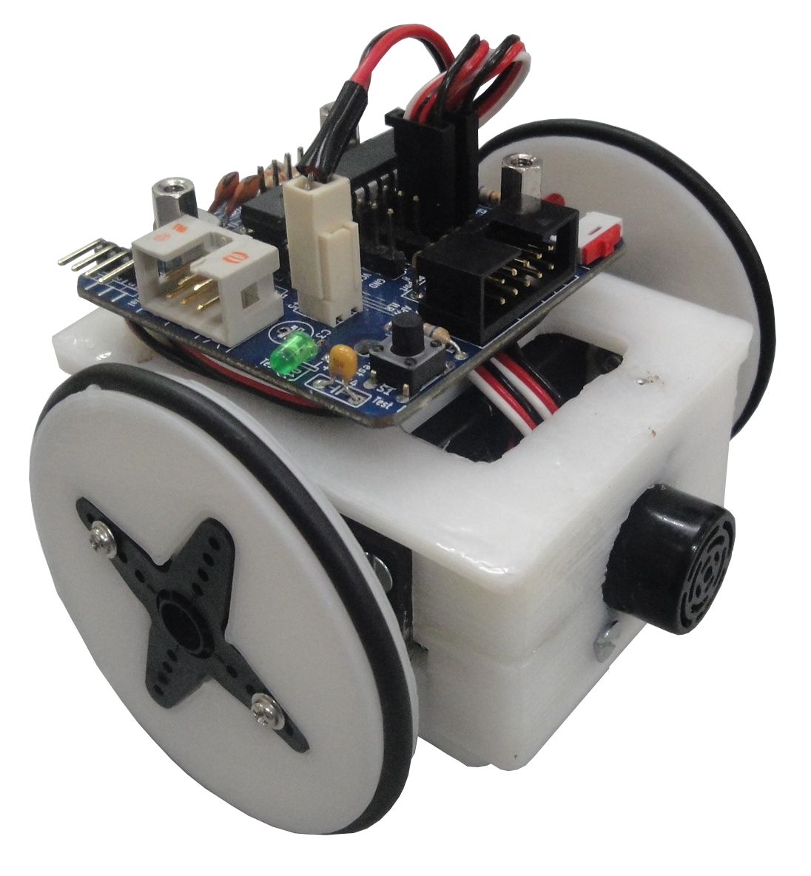


Printbots (2010)

Slide 12
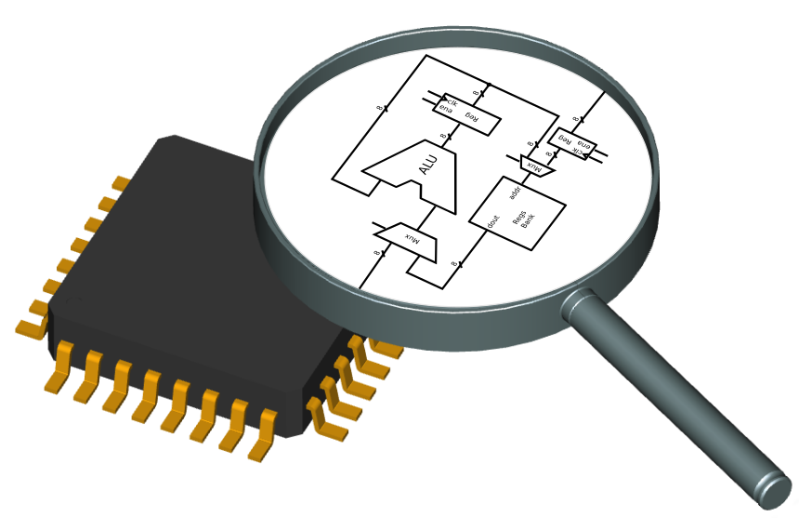
FPGAs libres (2015)

Slide 13
Patrimonio Tecnológico de la Humanidad
Software
Libre
Reprap
Hardware
Libre
FPGAs
libres
Printbots

Slide 14

Bibliotecas de conocimiento tecnológico

Slide 15
Parte II: FPGAs libres en educación
Parte II: FPGAs libres en educación

Slide 16

Motivación
Electrónica digital accesible
¿Cómo podrían los niños y los no electrónicos diseñar circuitos digitales?

Slide 17


APP:
Circuit
Scramble
Demo
La electrónica digital es intuitiva y…
¡Divertida!

Slide 18


Icezum Alhambra v1.1
Icezum Alhambra
Autor: Eladio Delgado
ICE40-1K
Diseñada en Pinos del Valle (Granada)
Arduino de las FPGAs
Compatible Arduino
Fácil conexión de circuitos externos/sensores/servos
Reutilización de los shields de arduino
20 entradas/salidas de 5v
3A corriente de entrada
Perfecta para hacer robots
FPGA Libre

Slide 19

Icezum Alhambra v1.1 (II)
8 leds de pruebas
Pulsadores
de prueba
Conexión directa de
Sensores / actuadores
Conector
micro-usb
4 entradas analógicas i2c
Pines io 3v3
Alimentación
6-17v 3A
Pulsador de
reset
Interruptor
On/off

Slide 20


Icestudio
Autor: Jesús Arroyo
Electrónica digital para todos
Herramienta visual
Traduce a verilog
https://github.com/FPGAwars/icestudio

Slide 21



Periféricos
PCBprints: Mini-circuitos impresos en 3D

Slide 22

¡Demo!

Slide 23

Ejemplo 1: Hola Mundo

Slide 24

Hola mundo: Implementación física

Slide 25
Larby: Robot modular
Servos conectados directamente a Icezum Alhambra
Configuración mínima pitch-pitch
Módulo impresos en 3D

Slide 26

Comunidad FPGAwars
Comunidad para compartir conocimiento relacionado con FPGAs libres
Es el clonewars de las FPGAs, pero en modesto :-)
Idioma: Castellano
476 miembros
Cualquier pregunta / comentario / sugerencia → Correo a la lista :-)
http://fpgawars.github.io/

Slide 27

¡Que las FPGAs libres os acompañen!

Slide 28
Movimiento Maker. Compartiendo conocimiento: FPGAs Libres
c
Juan González Gómez
@Obijuan_cube
https://github.com/Obijuan
INGENIA’17
XII Jornadas de Ingeniería Industrial Aplicada Logroño. Universidad de la Rioja. 6-oct-2017

